Slide 1
DOBRE PRAKTYKI DOTYCZĄCE PROCESÓW MOKRYCH – SZKOLENIE

Slide 2
WSTĘP (DLA INSTRUKTORA)
NEPSI przygotował zestaw materiałów edukacyjnych do wykorzystania na etapie szkoleniowym procesu wdrażania Dobrych praktyk NEPSI.
Każda z prezentacji szkoleniowych omawia temat istotny dla pracowników wszystkich branż stosujących materiały zawierające krzemionkę krystaliczną. Prezentacje zawierają informacje o związanych z danym tematem zagrożeniach wynikających z narażenia na pył, jak również dobre praktyki i dostępne środki umożliwiające ograniczanie tych zagrożeń. Szkolenie ma na celu zapewnienie informacji i wiedzy pracownikom, aby mogli skutecznie stosować środki kontroli i ograniczać narażenie na respirabilną krzemionkę krystaliczną (RKK) w miejscu pracy.
Zgodnie z potrzebami prosimy uzupełnić tę prezentację o dodatkowe informacje na pustych slajdach i w polach tekstowych do tego przeznaczonych.

Slide 3
UWAGA
Niniejsza prezentacja szkoleniowa ma charakter doradczy i zawiera treści informacyjne. Przedstawione w niej informacje nie stanowią norm ani przepisów. Nie tworzą one także nowych zobowiązań ani nie zmieniają zobowiązań już istniejących, wynikających z przepisów i polityki zdrowotnej.

Slide 4
WSTĘP
Zdobycie wiedzy na temat tego, jak się chronić przez zagrożeniami związanymi z pracą, to priorytet.
Niniejsze szkolenie pozwala zdobyć wiedzę na temat:
Użycia wody w procesach przemysłowych o dużym zużyciu energii celem ograniczenia narażenia na pył respirabilnej krzemionki krystalicznej (RKK)
Tego, jak i kiedy stosować procesy mokre
Najlepszych praktyk oraz tego, co należy, a czego nie należy robić, stosując procesy mokre
Miejsce na tekst instruktora – w przypadku dodania własnego slajdu należy podać krótki opis materiału
Notes:
Nadmierne narażenie na respirabilną krzemionkę krystaliczną (RKK) może w długiej perspektywie prowadzić do poważnych problemów zdrowotnych pracowników. Z tego powodu ważne jest, by wszyscy pracownicy znali dobre praktyki, które ograniczają lub eliminują narażenie na pył krzemionki.
Niniejsze szkolenie zawiera wytyczne dotyczące obróbki (np. wiercenia, cięcia, szlifowania) materiałów zawierających krzemionkę krystaliczną przy pomocy ręcznych elektronarzędzi z systemem wodnym.

Slide 5

METODY KONTROLI PYŁU
DOBRA HIGIENA / SPRZĄTANIE
Pranie odzieży roboczej i odkurzanie pyłu wytwarzanego w procesach zapobiegają gromadzeniu się pyłu z biegiem czasu – czyste miejsce pracy jest bezpieczne.
WODA
Mokre procesy zapobiegają unoszeniu się pyłu w powietrze, gdyż woda wychwytuje jego cząsteczki.
Procesy mokre stanowi jedną z pięciu głównych metod kontroli pyłu.
SPRZĘT OCHRONNY
ŚOI (np. maski) chronią pracowników przed pyłem, gdy wszystkie inne środki kontroli nie zapewniają wystarczającej kontroli ryzyka związanego z narażeniem.
ZAMKNIĘTA PRZESTRZEŃ
Prowadzenie procesów wytwarzających RKK w szczelnym środowisku zapobiega narażeniu na pył u źródła.
ODPYLANIE/WENTYLACJA
Wychwytywanie RKK u źródła, zanim zostaniemy na nią narażeni, i zastępowanie zanieczyszczonego powietrza czystym powietrzem.

Slide 6
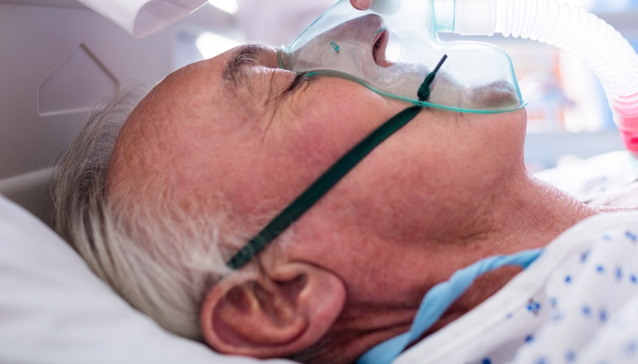

ZAGROŻENIA ZWIĄZANE Z TYM DZIAŁANIEM
Właściwe działanie tego sprzętu jest konieczne do ochrony nas przed RKK.
Długoterminowe narażenie na wysoki poziom RKK może powodować ciężką chorobę płuc.
Ważne jest, byśmy każdego dnia chronili się przed narażeniem na pył zawieszony w powietrzu.
Stosując dzisiaj dobre praktyki, chronimy swoje przyszłe zdrowie.
Jak spędzisz swoją emeryturę?

Slide 7
JAK PROCESY MOKRE OGRANICZAJĄ NARAŻENIE NA RKK
Procesy mokre wykorzystywane są podczas procesów przemysłowych o wysokim zużyciu energii z udziałem materiałów zawierających krzemionkę krystaliczną, takich jak wiercenie, cięcie, mielenie i szlifowanie. Systemy wodne muszą być zintegrowane z narzędziami i sprzętem.
Woda może być wykorzystywana do kontroli zawieszonego w powietrzu pyłu wytwarzanego przez ruch pojazdów na drogach i placach budowy, a także do ogólnych prac porządkowych.
Woda wychwytuje cząsteczki pyłu, co zapobiega ich unoszeniu się w powietrze.
Notes:
Aby uniknąć narażenia na niebezpieczny poziom pyłu wytwarzany przez procesy o wysokim zużyciu energii, należy stosować procesy mokre. Woda wyłapuje kurz, co ogranicza narażenie do minimum.

Slide 8
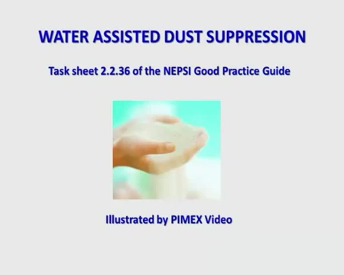
OGRANICZANIE ZAPYLENIA PRZY POMOCY WODY
Woda zmniejsza poziom pyłu wytwarzanego w procesach o wysokim zużyciu energii.
(Kliknij, aby obejrzeć film.)
Notes:
Film pokazuje zastosowanie wody jako środka ograniczającego zapylenie w procesach mokrych. Obok ikony filmu znajduje się wykres i czerwony słupek, które obrazują stężenie pyłu w mg/m3.
Pomiar stężenia pyłu nie przedstawia stężenia respirabilnej krzemionki krystalicznej – opiera się on na analizie półilościowej. Istotna jest nie wartość stężenia pyłu a względna różnica między poziomami narażenia przy stosowaniu zalecanych praktyk i przy stosowaniu innych praktyk.

Slide 9
STOSOWANIE PROCESÓW MOKRYCH
Procesy mokre są zawsze preferowane, jeżeli są dostępne (i bezpieczne w użyciu). Podczas stosowania procesów mokrych:
Upewniaj się, że przestrzeń posiada dobrą wentylację
Upewniaj się, że dopływ wody jest odpowiedni i nadaje się do wykonywanego zadania
Sprzątaj przy użyciu metod mokrych
Chroń dopływ wody przed zamarzaniem
Sprawdzaj, czy nie wystąpił rozwój bakterii spowodowany źródłami wody tam, gdzie mogą tworzyć się unoszące się w powietrzu krople
Notes:
Jeśli są one dostępne, procesy mokre powinny zawsze być stosowane w celu ograniczania wytwarzania pyłu zawieszonego w powietrzu. Nie wszystkie elektronarzędzia przystosowane są do procesów mokrych. Upewniaj się, że używany sprzęt nadaje się do wykonywanego zadania.
Przed stosowaniem procesów mokrych upewniaj się, że sprzęt i system wodny są sprawne. Jeśli podejrzewasz, że sprzęt nie działa właściwie, skontaktuj się z kierownikiem znajdującym się na terenie zakładu.

Slide 10
CO NALEŻY, A CZEGO NIE NALEŻY ROBIĆ, STOSUJĄC PROCESY MOKRE
NALEŻY
Wykorzystywać wodę do ograniczania zapylania, gdy jest to możliwe i bezpieczne
Upewniać się, że woda usuwana jest przy pomocy odpowiedniego systemu odprowadzania wody
Natychmiast usuwać rozsypany i rozlany materiał
NIE NALEŻY
Używać nadmiernego ciśnienia wody, który mógłby naruszyć osiadły pył. Drobna mgiełka lub delikatny strumień są bardziej skuteczne niż mocny strumień.
Do odpylania stosować urządzeń, które nie obsługują inflitracji wody
Miejsce na tekst instruktora – oddaj dodatkowy tekst na temat środków związanych z procesami mokrymi, dotyczący własnego kontekstu

Slide 11
PUSTY SLAJD
Wykorzystaj ten slajd do utworzenia własnego materiału szkoleniowego, dotyczącego konkretnego miejsca pracy lub kontekstu
Aby zmienić obraz, kliknij prawym przyciskiem myszy > zmień obraz > z pliku
Aby utworzyć więcej slajdów, kliknij „Nowy slajd” na zakładce

Slide 12
WNIOSKI
Procesy mokre ograniczają ilość pyłu do minimum i zmniejszają ryzyko narażenia na RKK.
Pamiętaj:
Gdy są one dostępne, zawsze używaj systemów wodnych
Upewniaj się, że systemy wodne są odpowiednie i nadają się do wykonywanego zadania.
Jeśli podejrzewasz, że system wodny nie jest sprawny, skontaktuj się z kierownikiem znajdującym się na terenie zakładu

Slide 13
MATERIAŁY DO DALSZEJ NAUKI
Dobre praktyki dotyczące procesów mokrych, obejmujących obróbkę materiałów zawierających krzemionkę krystaliczną przy pomocy elektronarzędzi ręcznych (Karta zadań 2.1.14d)
Dobre praktyki dotyczące stosowania wody/substancji dodatkowych na drogach i powierzchniach otwartych celem ograniczania poziomu pyłu (Karta zadań 2.2.27)
Dobre praktyki dotyczące ograniczania zapylenia przy pomocy wody (Karta zadań 2.2.35)
Dobre praktyki dotyczące cięcia na mokro elementów murowych oraz kamieni scalonych i naturalnych (Karta zadań 2.2.42)
Przewodnik dobrych praktyk NEPSI
Przewodnik NEPSI dla małych i średnich przedsiębiorstw
Więcej materiałów szkoleniowych na temat RKK znajdziesz na Platformie e-szkoleniowej NEPSI na stronie training.nepsi.eu

